Slide 1
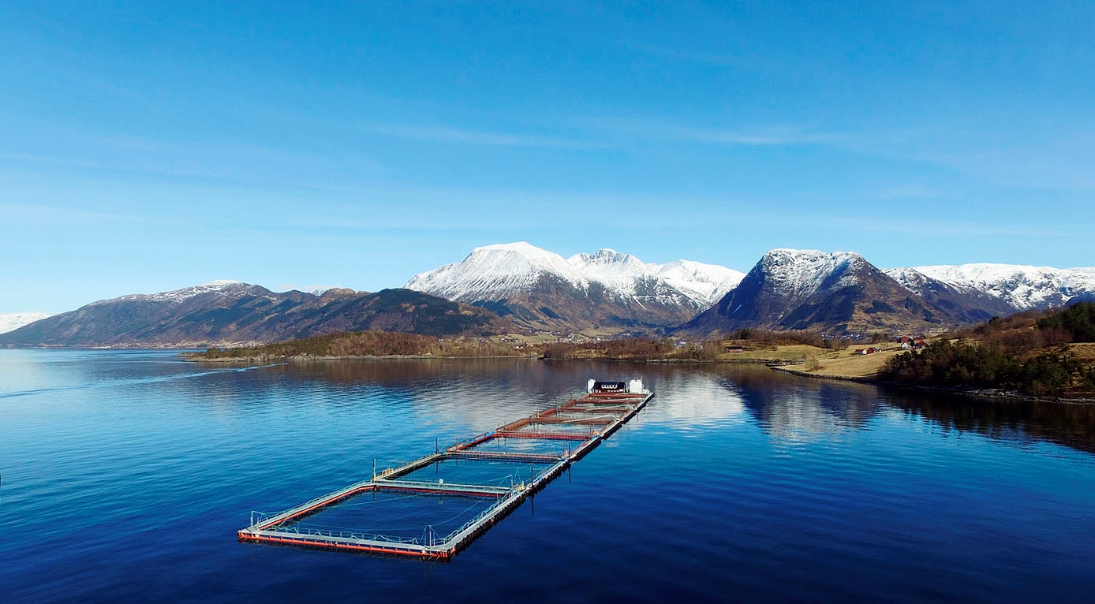





Eide Fjordbruk AS
Pilot Havtemperatur
Samarbeidsprosjekt med
NORCE & PwC

Slide 2


Innhold
Innledning
Resultater
Muligheter og potensiell vei videre
Appendiks
1
2
3
4

Slide 3
Innhold
Innledning
Bakgrunn
Formål med pilot
Lokasjon og datagrunnlag
Metode
Resultater
Muligheter og potensiell vei videre
Appendiks
1
2
3
4

Slide 4

Bakgrunn
Bakgrunn
Formål med pilot
Lokasjon og datagrunnlag
Metode
Eide ser et potensial for å forbedre sine planleggingsrutiner ved hjelp av varsler av havtemperatur frem i tid
NORCE og Bjerknessenteret har jobbet med hav- og klimadata i 20 år, men dette er første gang det brukes sammen med en oppdretter
PwC kjenner Eide og bransjen, og dette er første gang PwC og NORCE samarbeider rundt produktutvikling innen havbruk

Slide 5
Formål med pilot
Bakgrunn
Formål med pilot
Lokasjon og datagrunnlag
Metode
Formålet med piloten er å gjennomføre en Proof of Concept (POC) for å belyse hvorvidt det kan utvikles modeller som, med tilfredsstillende kvalitet, predikerer havtemperatur på utvalgte produksjonslokasjoner hos Eide.

Slide 6
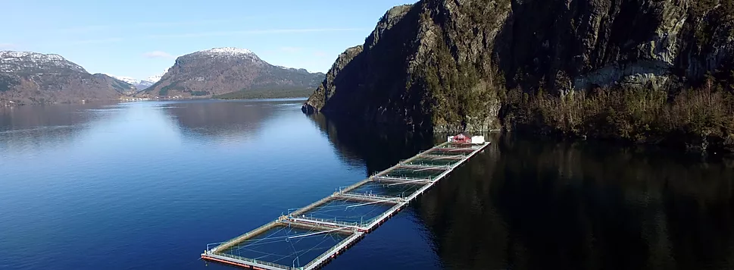
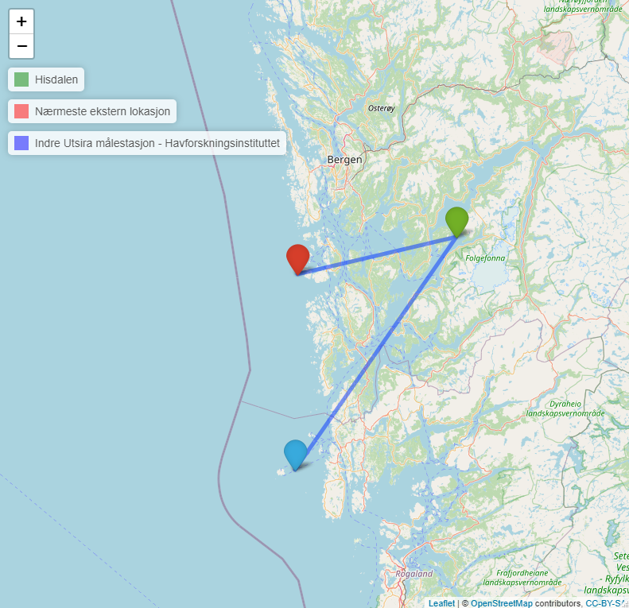
Lokasjon - Hisdalen
Bakgrunn
Formål med pilot
Lokasjon og datagrunnlag
Metode
Anlegget på Hisdalen ble valgt ut i pilot på bakgrunn av beliggenhet lengre inne i Hardangerfjorden.
Dette gir innsikt knyttet til eventuelle lokale forhold som påvirker havtemperaturen lengre inne i fjorden (for eksempel regnvann og snøsmelting)
Det forventes at eventuelle lokale forhold som påvirker havtemperaturen ved anlegget i Hisdalen vil resultere i lavere samvariasjon mellom havtemperaturen der og på nærmeste eksterne lokasjon som ut mot havgapet.
63 km luftlinje
110 km luftlinje

Slide 7
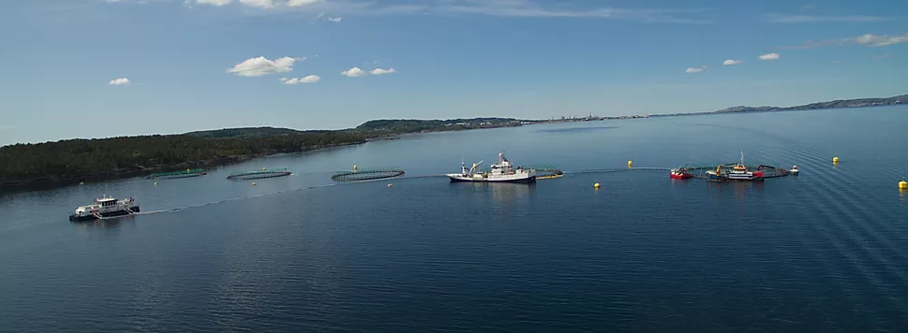
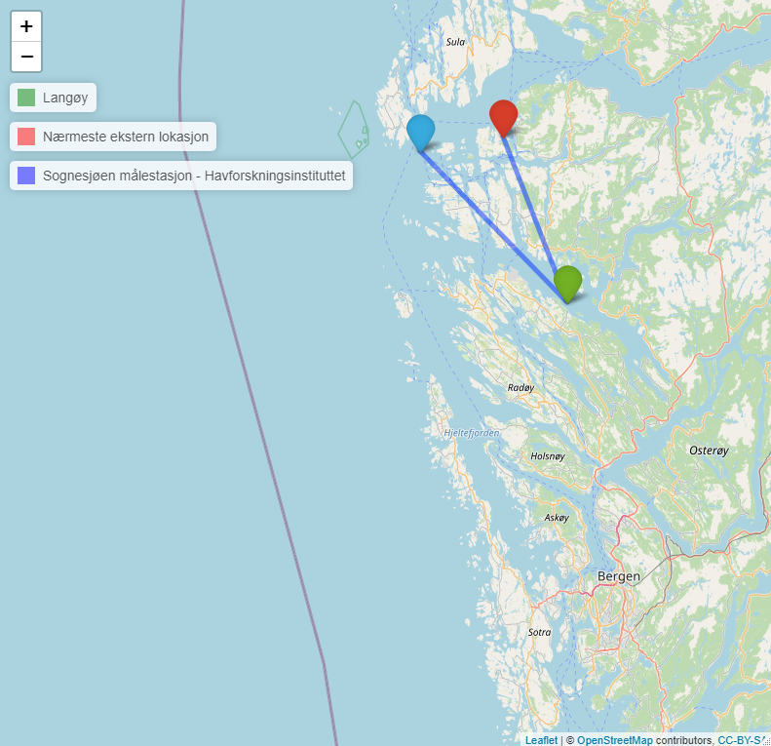
Lokasjon - Langøy
Bakgrunn
Formål med pilot
Lokasjon og datagrunnlag
Metode
Anlegget på Langøy ble valgt ut i piloten på bakgrunn av beliggenhet ytterst i Fensfjorden/Austfjorden
Det er ikke identifisert lokale forhold på Langøy som forventes å påvirke havtemperaturen i like stor grad som i Hisdalen
Det forventes god samvariasjon mellom temperatur på målepunktet Sognesjøen og havtemperatur på anlegget i Langøy
27 km luftlinje
63 km luftlinje
32 km luftlinje
110 km luftlinje

Slide 8



Piloten baserer seg på historiske data knyttet til to av Eides lokasjoner samt eksterne datakilder
Bakgrunn
Formål med pilot
Lokasjon og datagrunnlag
Metode
Data-variabel | Lokasjon | Forklaring
Observerte temperaturer på Eide sine anlegg |  | Ukentlige observasjoner på havtemperatur ved 3 meters dybde fra 2012 til 2020.
Observerte temperaturer på nærmeste ekstern lokasjon for eksterne datakilder |  | Data fra nærmeste lokasjoner til Hisdalen og Langøy er henholdsvis gridpunkter: 60N - 5E 61N - 5E Data er gjennomsnittlig månedlige temperaturer ved havoverflaten fra 1993 til 2020.
Observerte temperaturer på nærmeste lokasjoner fra Havforskningsinstituttet (IMR) |  | Data tilgjengelig fra 1993 til 2020. Nærmeste lokasjon for Hisdalen og Langøy er henholdsvis: Indre Utsira Sognesjøen
Eksterne sesongvarslingsmodeller på nærmeste tilgjengelige lokasjon |  | Predikerte temperaturer ved nærmeste eksterne gridpunkt til Eide sine lokasjoner, med ledetid opp til 5 mnd. Modellene kommer fra: ECMWF (European Centre for Medium-Range Weather Forecasts) METEO_FRANCE (Meteorological service France) DWD (Deutscher Wetterdienst)

Slide 9
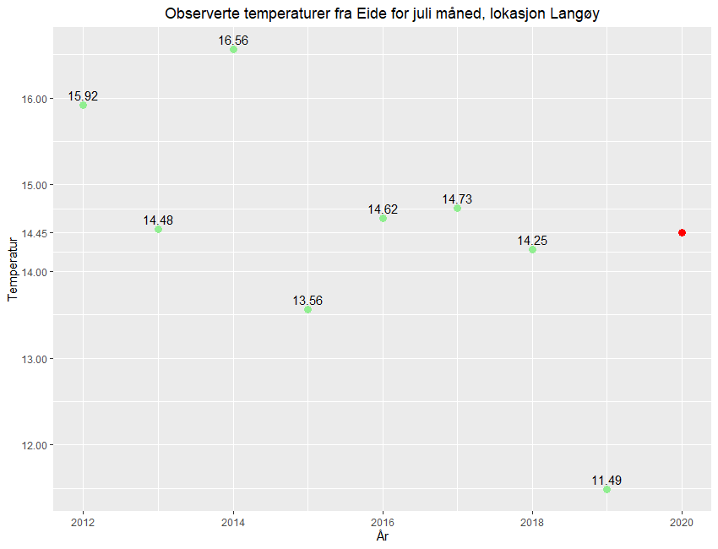
Metode
Baseline - modell (CLIM)
Bakgrunn
Formål med pilot
Lokasjon og datagrunnlag
Metode
Baseline - modell (CLIM)
Vi tar utgangspunkt i en enkel klimatologisk modell med månedlige data hvor predikert havtemperatur for Langøy i feks. juli 2020 estimeres som gjennomsnitt av observerte temperaturer for Langøy i juli 2011-2019. Dette er baseline for å evaluere pilot modellene.
Predikert temperatur for juli 2020, 14.45 grader
Prediksjonsmodeller
Vi utvikler prediksjonsmodeller på tilgjengelige data for å se hvor mye bedre disse modellene blir sammenstilt med den klimatologiske modellen på Eide sine anlegg. Det er utviklet to prediksjonsmodeller i piloten. Disse modellene evalueres utelukkende på observasjoner som ikke inngår i treningsdata (leave-one-out kryssvalidering)
Figuren over illustrerer baseline-modellen CLIM. I figuren over har vi plottet samtlige observerte månedstemperaturer for juli på Langøy i perioden 2012-2019. Den enkleste måten å predikere temperaturen for juli 2020 vil være å beregne gjennomsnittlig temperatur for observasjonene i perioden 2012-2019.
Notes:
Plott temperatur for juli 2011-2019 for feks Langøy ---> og legg inn en horisontal linje som representerer snitt temp denne mnd. = prediksjon for juli 2020 (en hvor ser bra ut og en hvor ser dårlig ut)
Modell 2:
Regresjonsmodell som hensyntar både Eide sine egne data, samt observerte og predikerte verdier fra nærmeste eksterne lokasjon
forrige periode

Slide 10
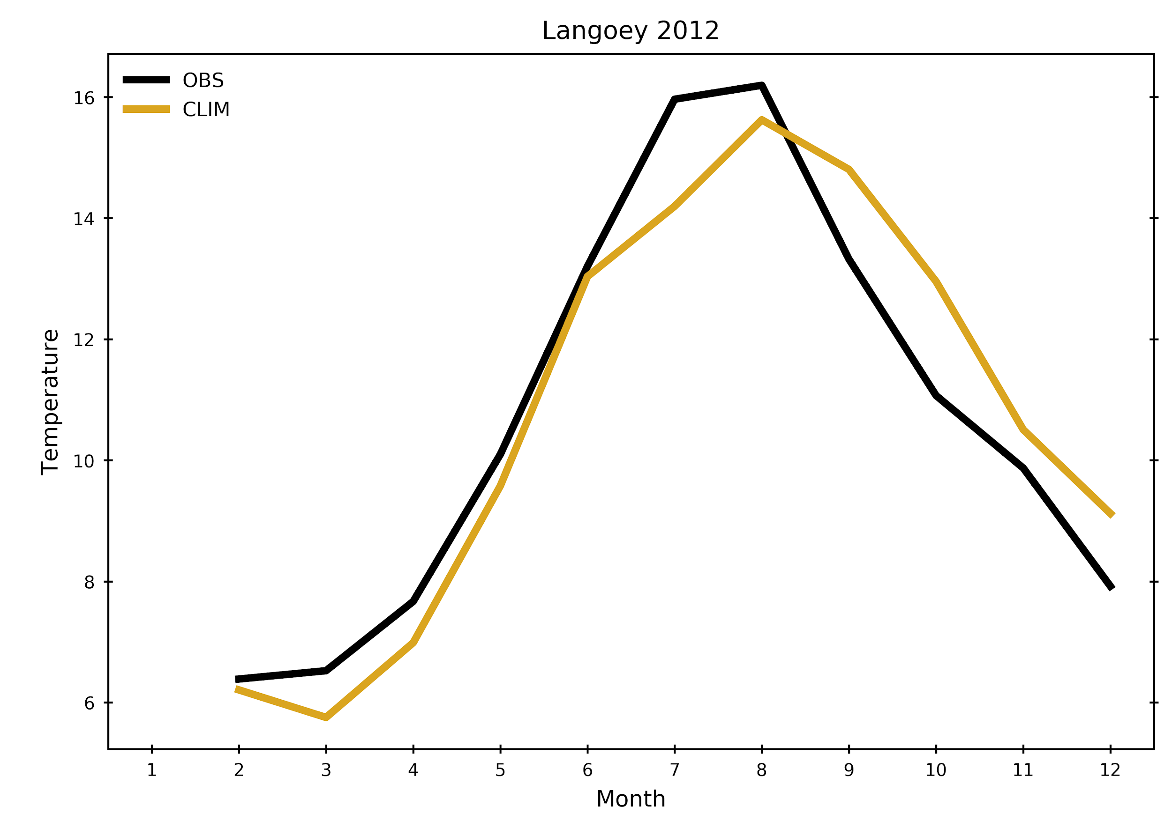
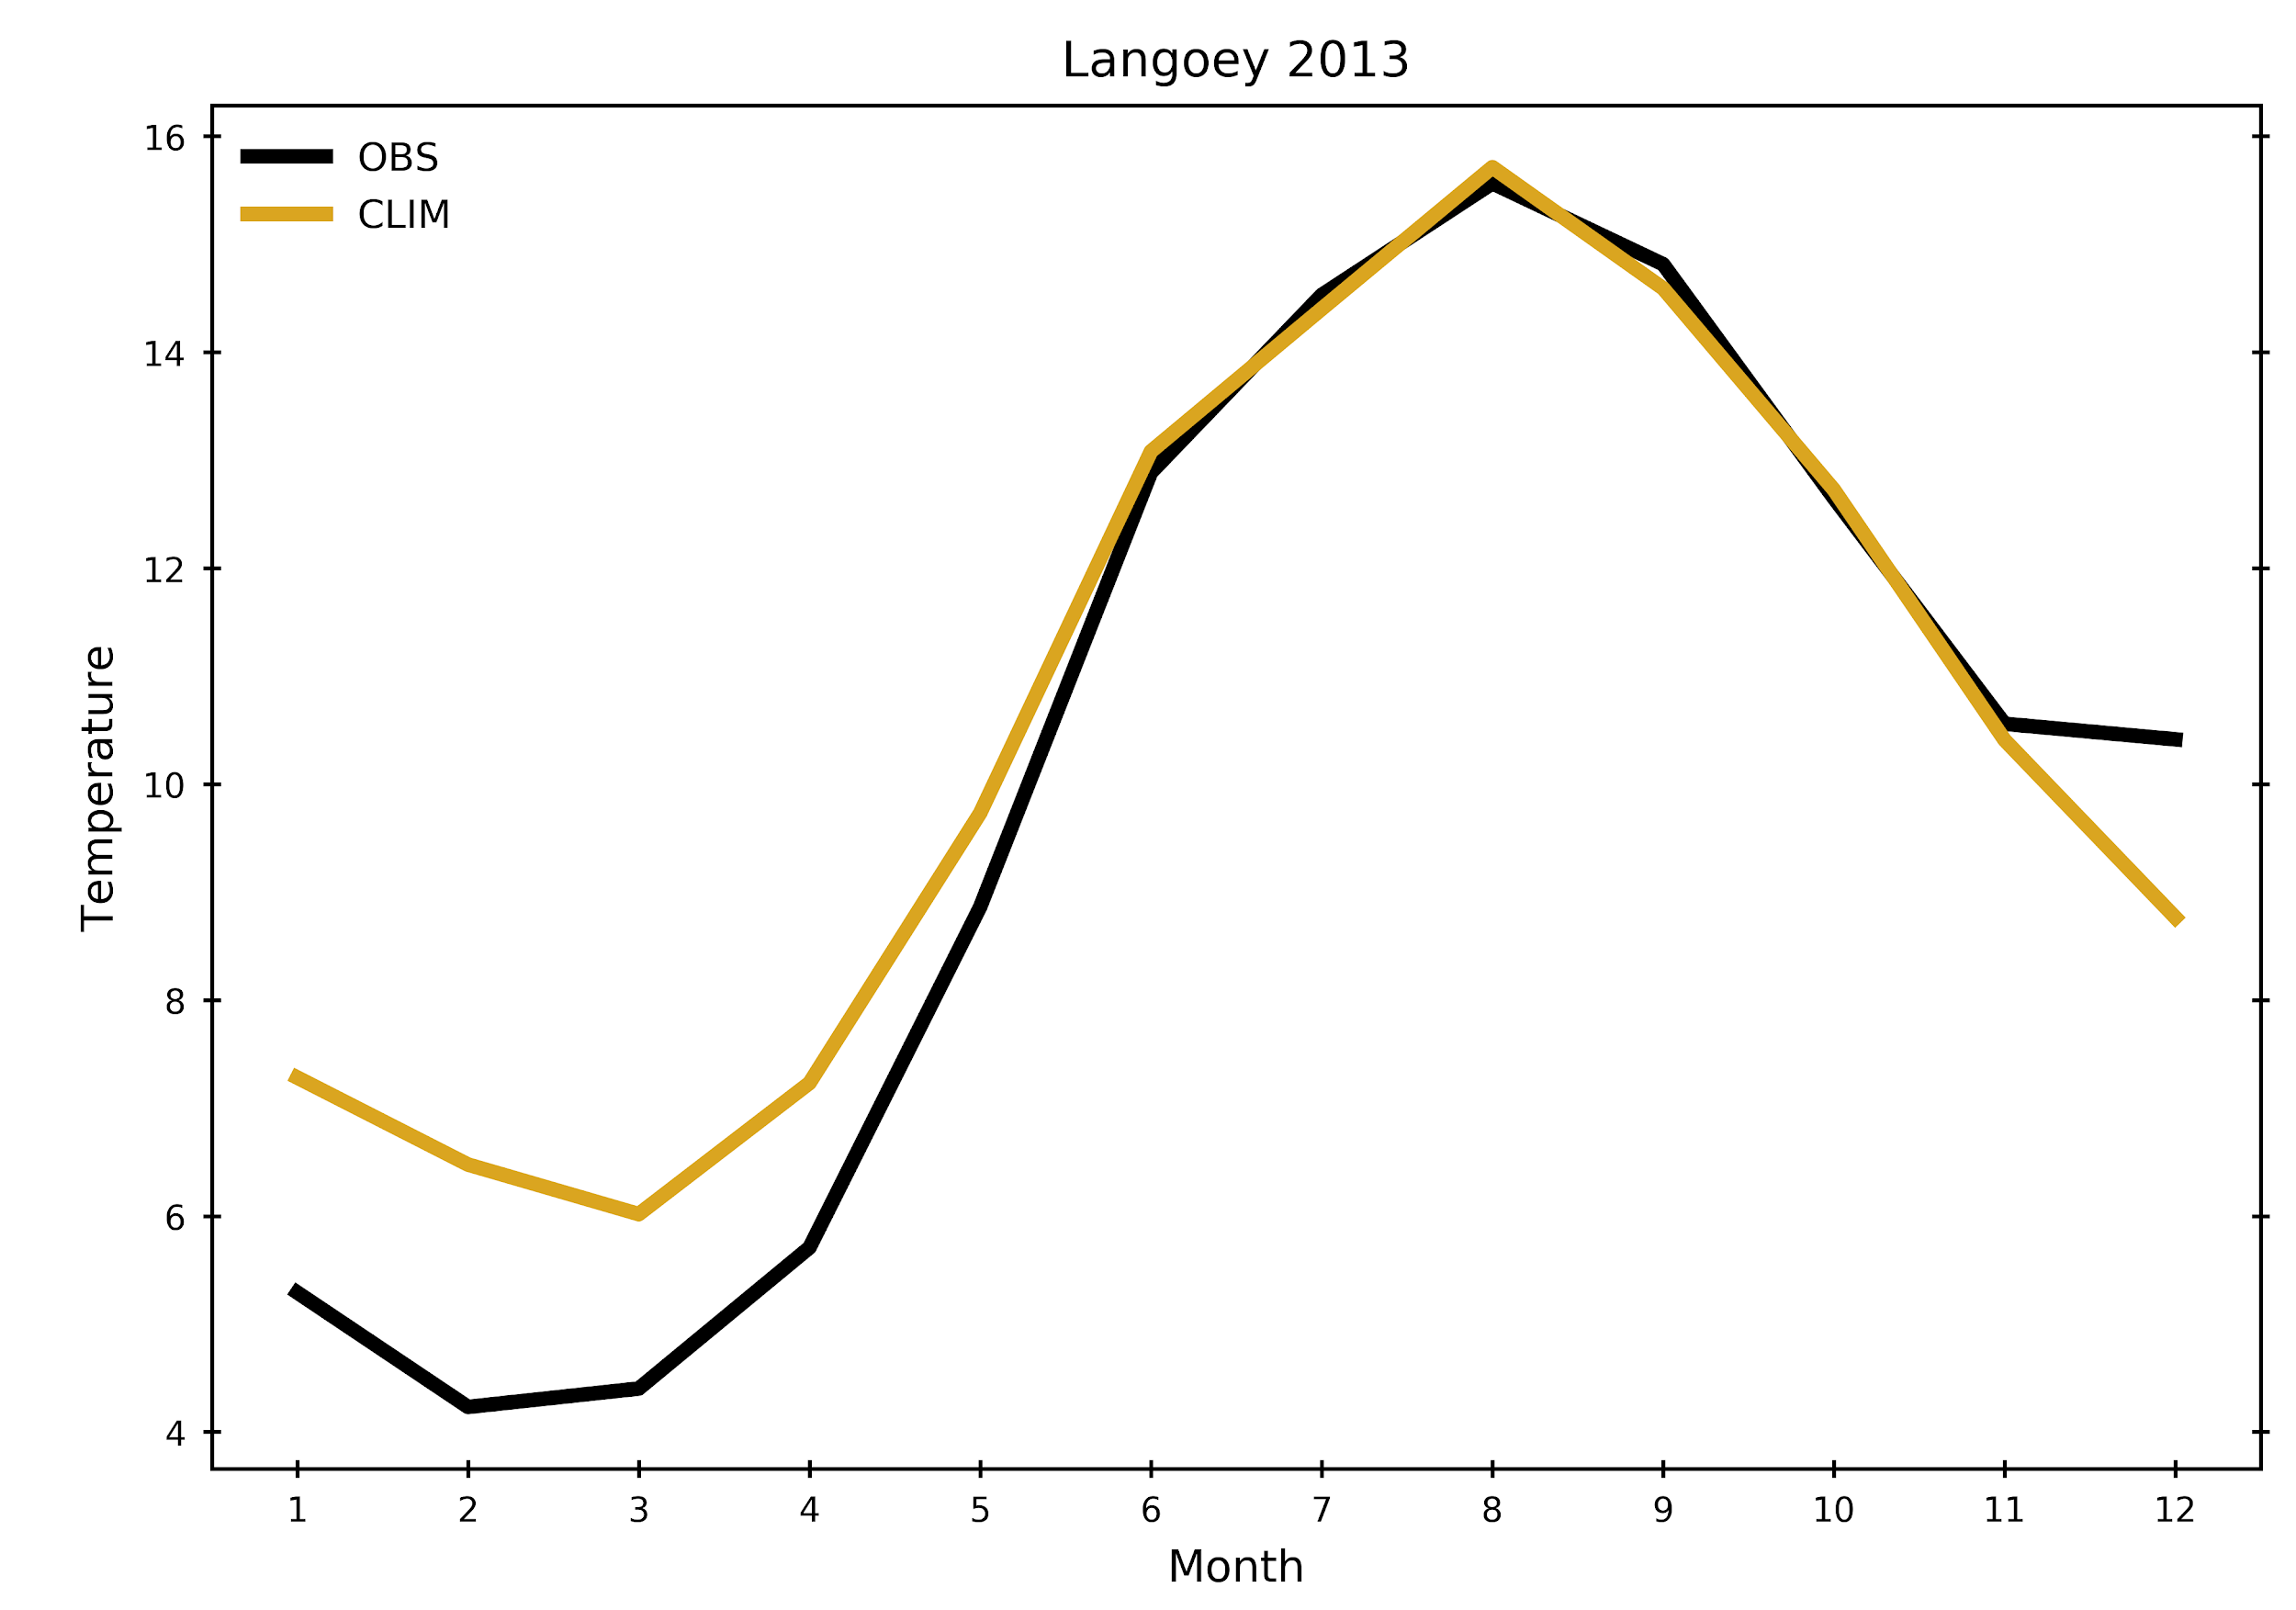
Modell 1 (PERS)
Bakgrunn
Formål med pilot
Lokasjon og datagrunnlag
Metode
Den første og enkleste modellen baserer seg kun på det observerte temperaturavviket forrige måned. OBS-kurven i figuren under er Eides egne observasjoner, mens CLIM er baseline
Her fungerer det bra
Men ikke her
Vi ser et tydelig “minne” fra måned til måned (persistens) og dette gir et veldig godt utgangspunkt for en enkel prediksjonsmodell.

Slide 11
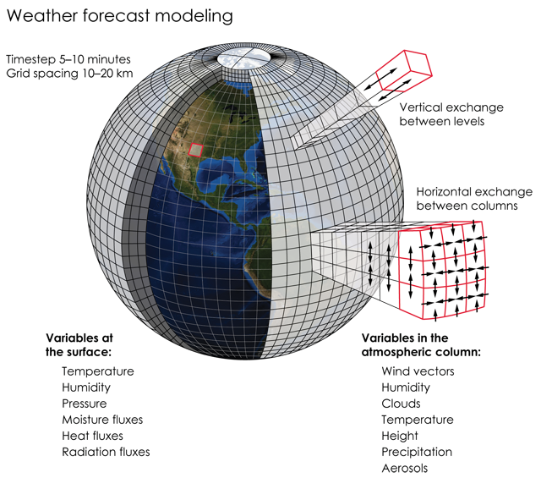
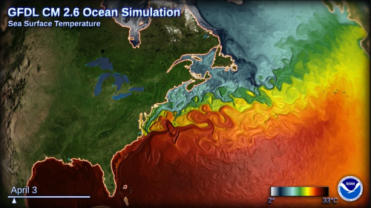
Modell 2 (COMBO)
Bakgrunn
Formål med pilot
Lokasjon og datagrunnlag
Metode
Ettersom persistens ikke alltid fungerer, må vi også ta hensyn til overganger fra et langvarig kaldt regime til et varmere regime, og fra varme perioder til kalde perioder. Til dette bruker vi fysiske modeller.
En fysisk modell tar inn alle tilgjengelige observasjoner fra hav og atmosfære, og så bruker den fysiske ligninger til å regne ut hvordan været og havet kommer til å endre seg fremover.

Slide 12
Innhold
Innledning
Resultater
Muligheter og potensiell vei videre
Appendiks
1
2
3
4

Slide 13

Modellene som ble utviklet i piloten forbedrer treffsikkerheten ved prediksjon av havtemperatur på Eides to anlegg
De to modellene som har blitt undersøkt er 1) persistens og 2) en kombinasjon av persistens og fysiske modeller
Begge modellene (PERS og COMBO) som ble utviklet i piloten har større prediksjonskraft enn CLIM (altså baseline)
Potensialet for forbedring er stort; blant annet vil flere observasjoner være til stor hjelp
Det er viktig å merke seg at det er usikkerhet knyttet til presenterte resultat - dette skyldes delvis et begrenset datagrunnlag

Slide 14
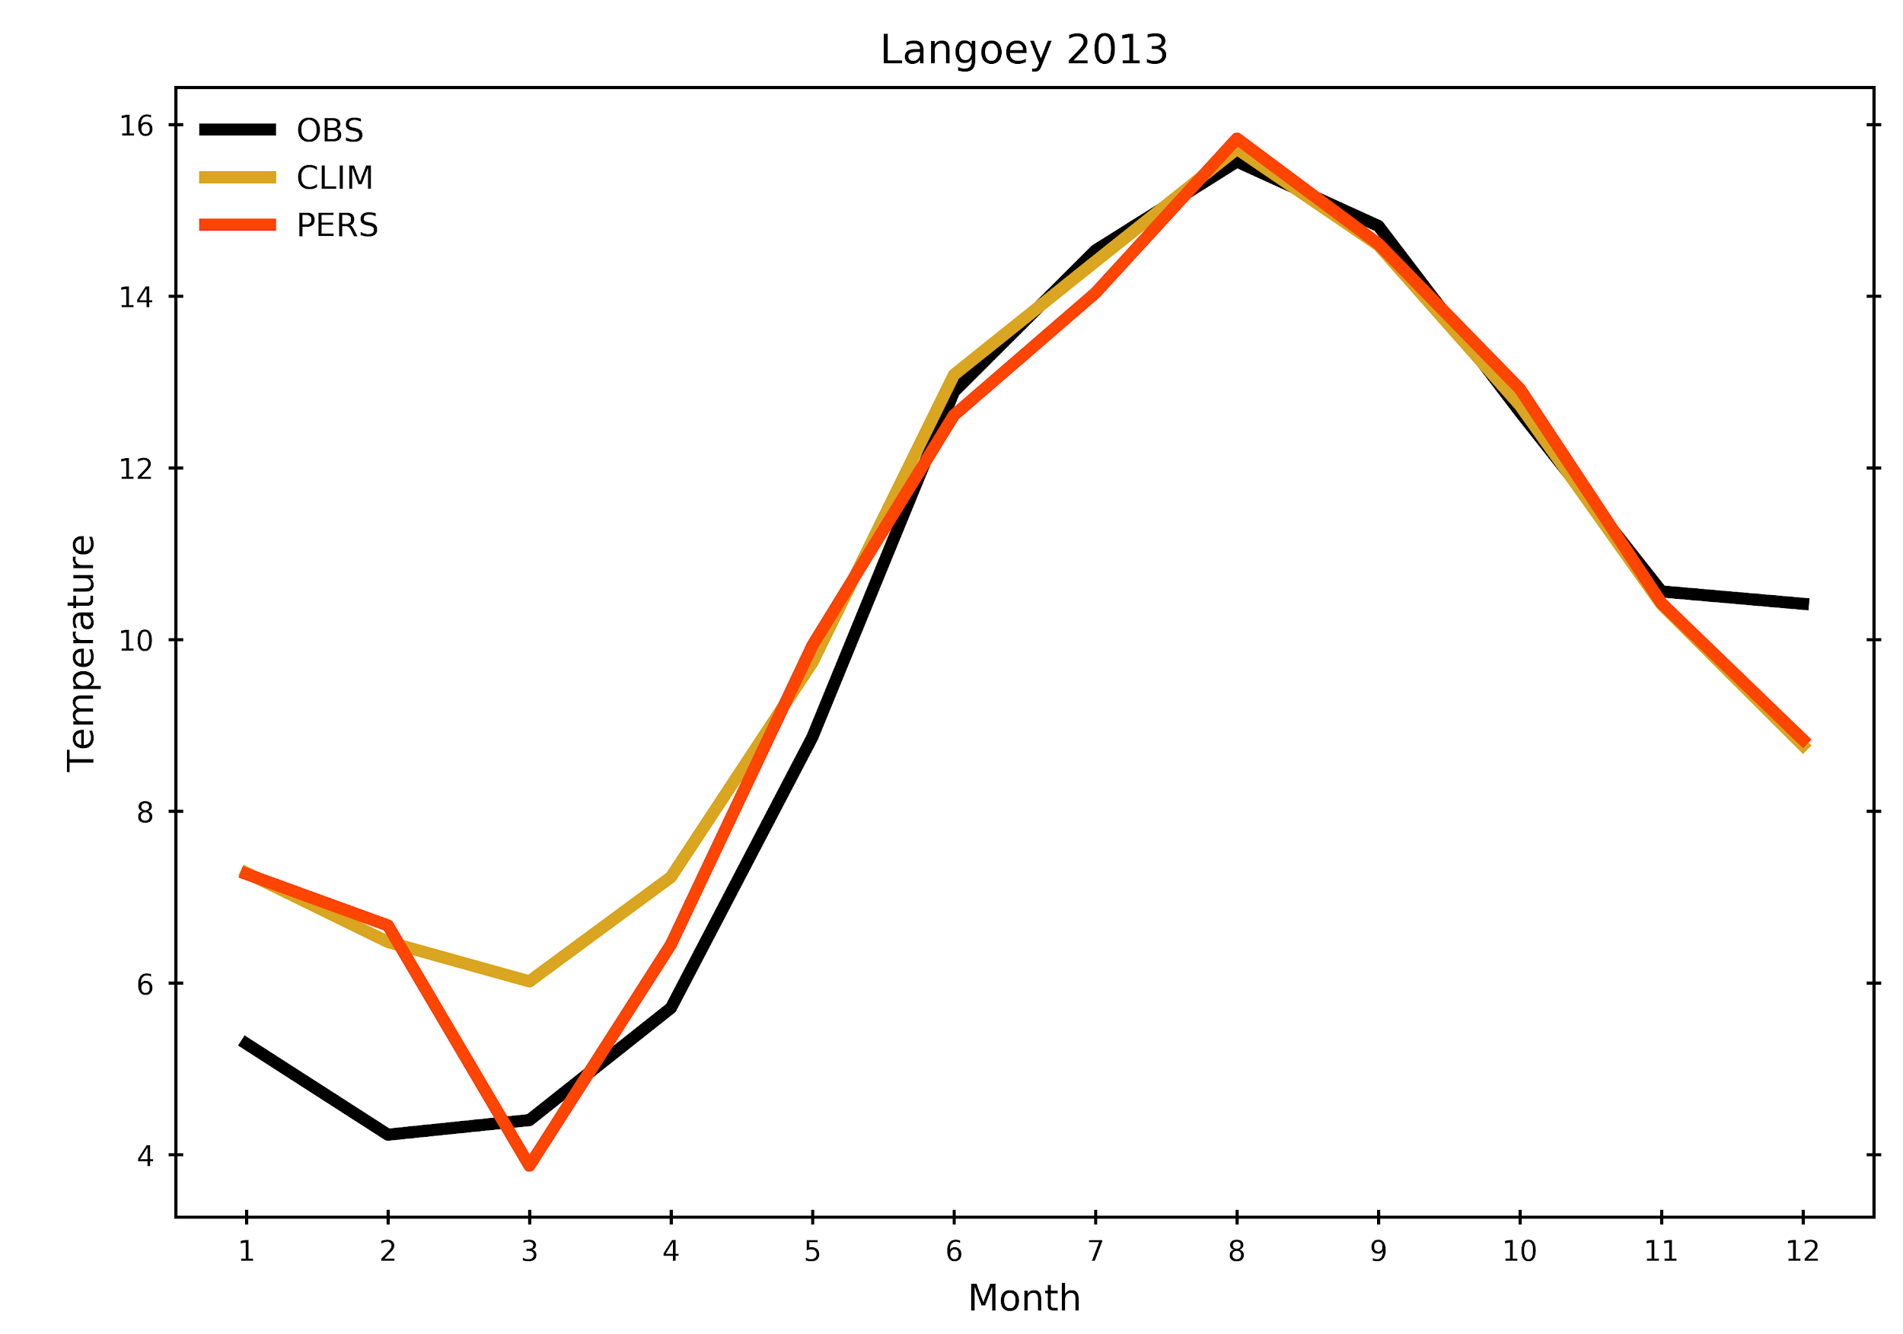
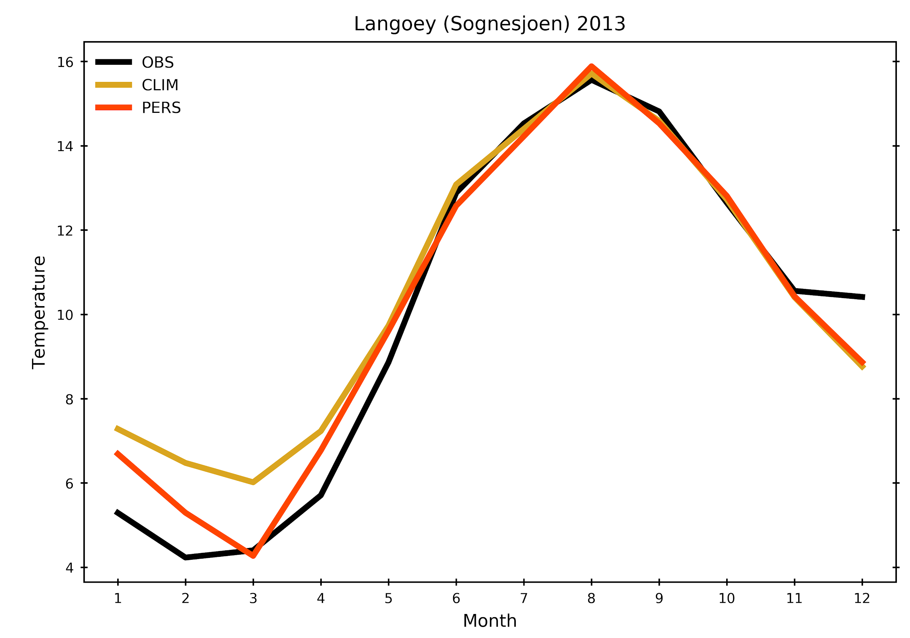
Resultater
Vi ser først på PERS der vi kun brukte Eide sine egne data fra 2012–2020 for å trene opp modellen
Denne modellen (PERS) er 15% bedre enn baseline-modellen (CLIM) i perioden fra 2012 til 2020
Dette er allerede bra, men hva skjer hvis vi bruker IMR sine målinger til å kalibrere modellen i stedet?
Da er PERS 18% bedre enn CLIM
Eksempel på resultat
For Hisdalen er PERS med kun Eides egne data 9% bedre enn CLIM, men dette øker til 15% dersom vi bruker IMR-data fra Utsira til å kalibrere modellen

Slide 15
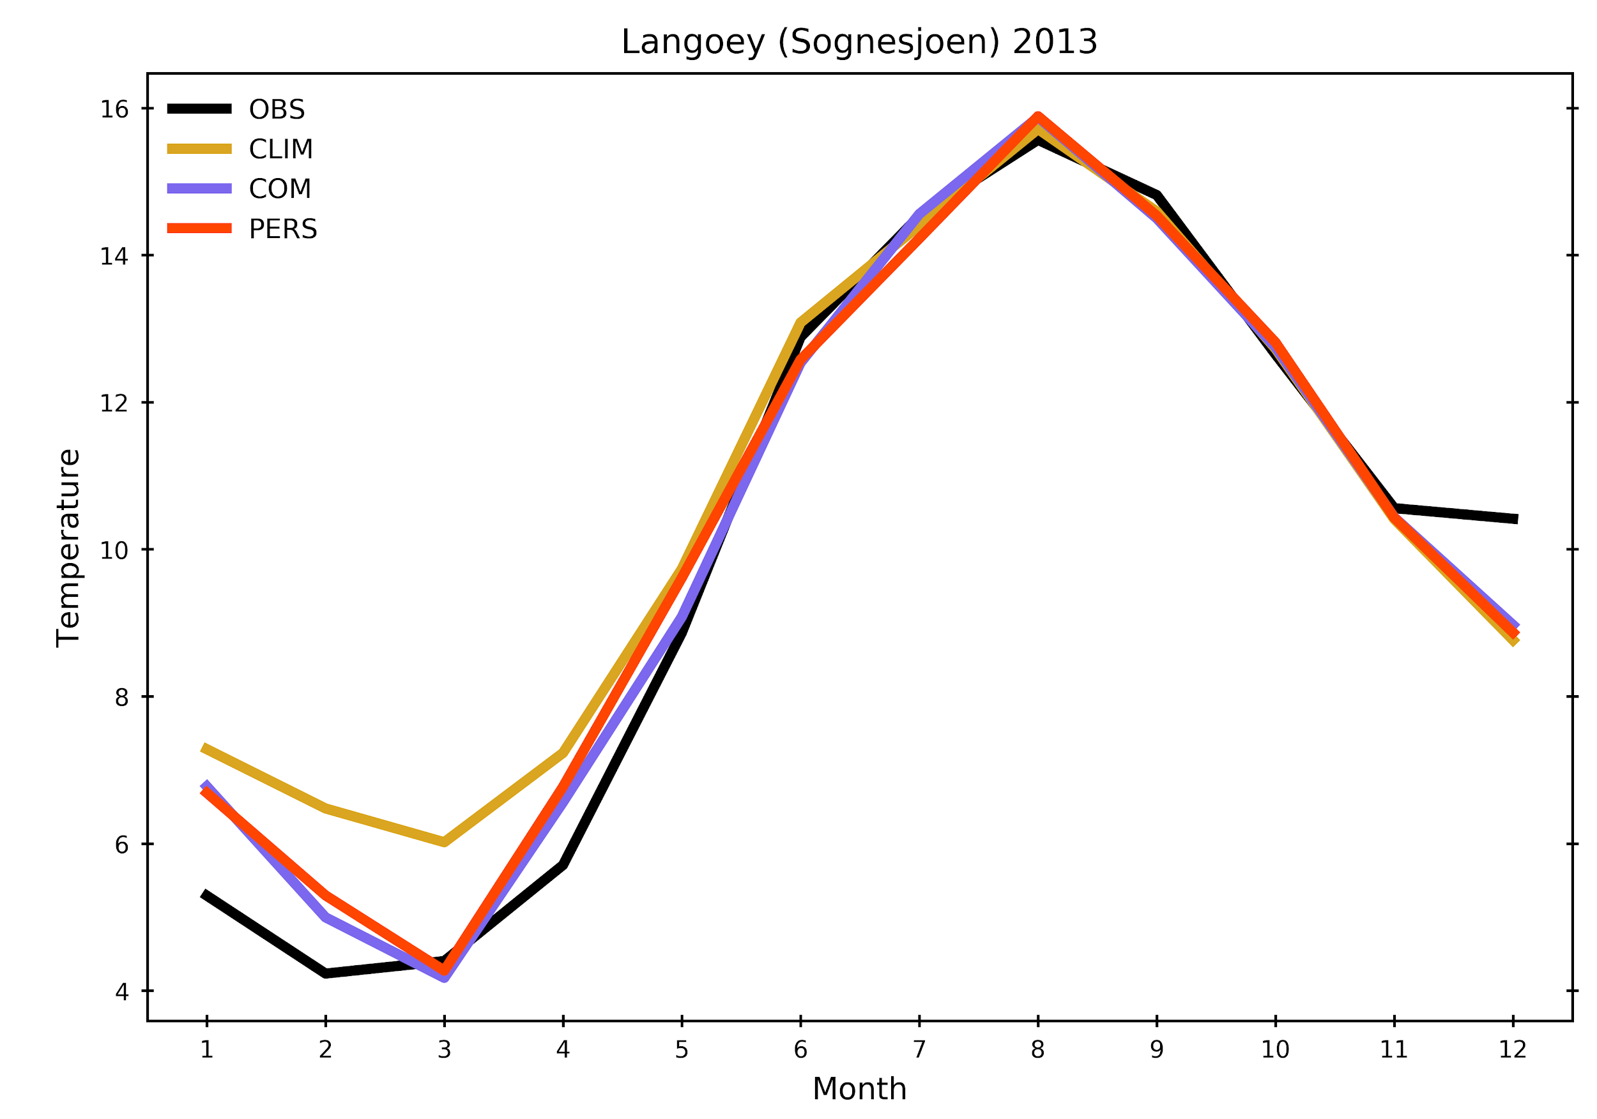
Resultater
Nå bruker vi også de fysiske modellene i COMBO-modellen
For både Langøy og Hisdalen er COMBO omtrent like god som PERS-modellen
Men vi tror at COMBO vil slå PERS mer konsekvent når vi bruker flere fysiske modeller
Dette baserer vi på varsler som vi laget for IMR sine lokasjoner (med lengre tidsserier)
Eksempel på resultat

Slide 16
Resultater
Lokasjon | Forbedring (COMBO vs. CLIM)*
Hisdalen | 14%
Langøy | 18%
Indre Utsira | 21%
Ytre Utsira | 25%
Sognesjøen | 16%
Selv med en enkel modell som kun tar hensyn til persistens og tar inn data fra kun tre modeller, ser vi en betydelig forbedring på 14% til 25%
Potensialet for ytterligere forbedring er stort
Flere resultater finnes i Appendiks
*Forbedringen er målt i henhold til Mean Absolute Error (MAE)

Slide 17
Innhold
Innledning
Resultater
Forslag til vei videre
Appendiks
1
2
3
3
4

Slide 18
Eksempel på potensielle forbedringsområder
Det er identifisert flere forbedringsområder knyttet til modellene som er utviklet - noe som kan bidra til å vesentlig forbedre prediksjonsevnen til modellene. Dette inkluderer blant annet:
Anvende flere observasjoner for Eide sine produksjonslokasjoner -
Ulike dybder
Andre målepunkt på lokasjon
Større granularitet i data siste 3-4 år (sensordata)
Anvende nye datakilder som kan forbedre prediksjonsevne og muligens bedre forklare avvik i data. Dette kan inkludere data for saltholdighet, snømengde i fjellet etc.
Supplere med proxy-data for perioder hvor data mangler (primært i 2013 og 2015)
Generelt blir varslene fra modellene bedre jo flere fysiske modeller vi bruker. Det så vi også da vi gikk fra å bruke kun én modell til å bruke tre modeller. I evt. videre arbeid vil vi bruke opptil 7-8 modeller.
Det kan også være hensiktsmessig å varsle sannsynlighet i stedet for temperatur i grader.
Over tid vil Eide akkumulere mer data som vil bidra til kontinuerlig tilfang av nye datapunkt. Dette er viktig ettersom dagens modeller er utviklet på et svært begrenset datagrunnlag.
Notes:
Vi kan forsøke å kompensere for manglende data med ytterligere kalibrering mot eksterne datakilder
Manglende data:
Manglende observasjonspunkter for Hisdalen:
Periode: 12.08.2013 - 07.10.2013
Periode: 20.07.2015 - 14.09.2015
Periode: 18.03.2019 - 25.03.2019
Manglende observasjonspunkter for Langøy:
Periode: 02.12.2013 - 09.12.2013
Periode: 19.01.2015 - 13.04.2015
Generelt blir varslene fra modellene bedre jo flere fysiske modeller vi bruker. Det så vi også da vi gikk fra å bruke kun én modell til å bruke tre modeller. I videre arbeid vil vi bruke opptil 7-8 modeller.
Vi kan også undersøke effekten av lokale faktorer, som observert saltholdighet, snømengder i fjellet og tilhørende avrenning, lokale solforhold

Slide 19
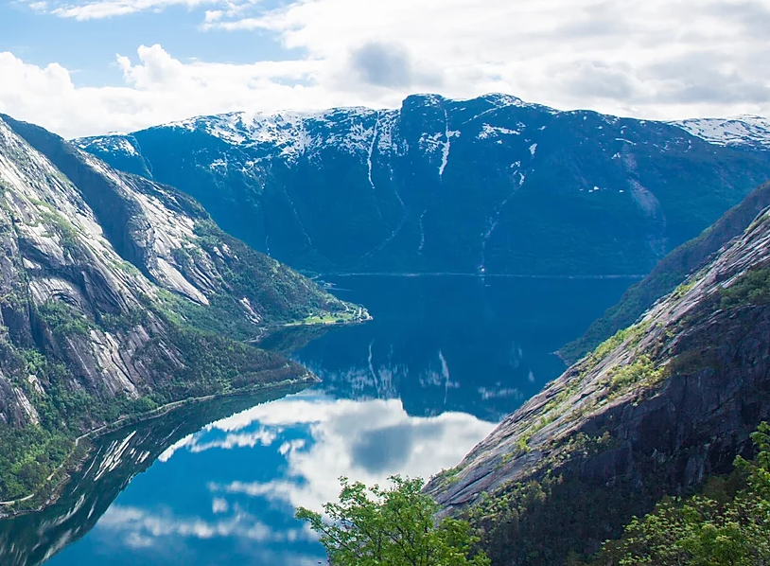
Veien videre - overordnet nivå
Kort fase etter sommeren med ytterligere forbedringer for å plukke ned lavthengende frukter, tentativt august til feks oktober
Startfase med varsler 15. oktober, 15. november og 15. desember, så evaluering i februar 2021
Mulig deltakelse i SFI-en Climate Futures

Slide 20
Innhold
Innledning
Implikasjoner / Muligheter
Muligheter og potensiell vei videre
Appendiks
1
2
3
4
4

Slide 21
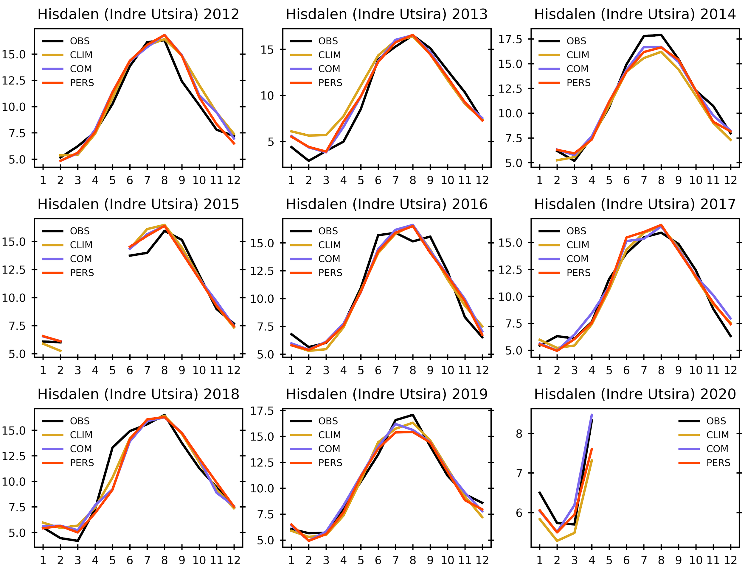
Resultater Hisdalen
COMBO slår CLIM med 14%
PERS slår CLIM med 15%
Vi tror at lokale forhold er viktigere her enn for Langøy, og vi er ganske sikre på at COMBO ville ha slått PERS med lengre datagrunnlag

Slide 22
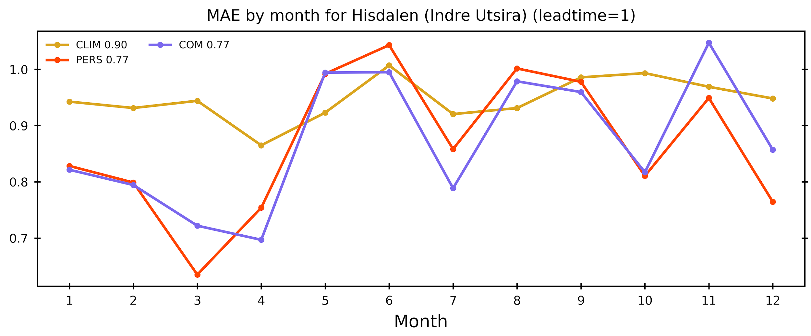
Resultater Hisdalen
Det er stor variasjon innad i året
Dette kan delvis være fordi vi ikke har lange nok tidsserier, men også på grunn av lokale forhold

Slide 23
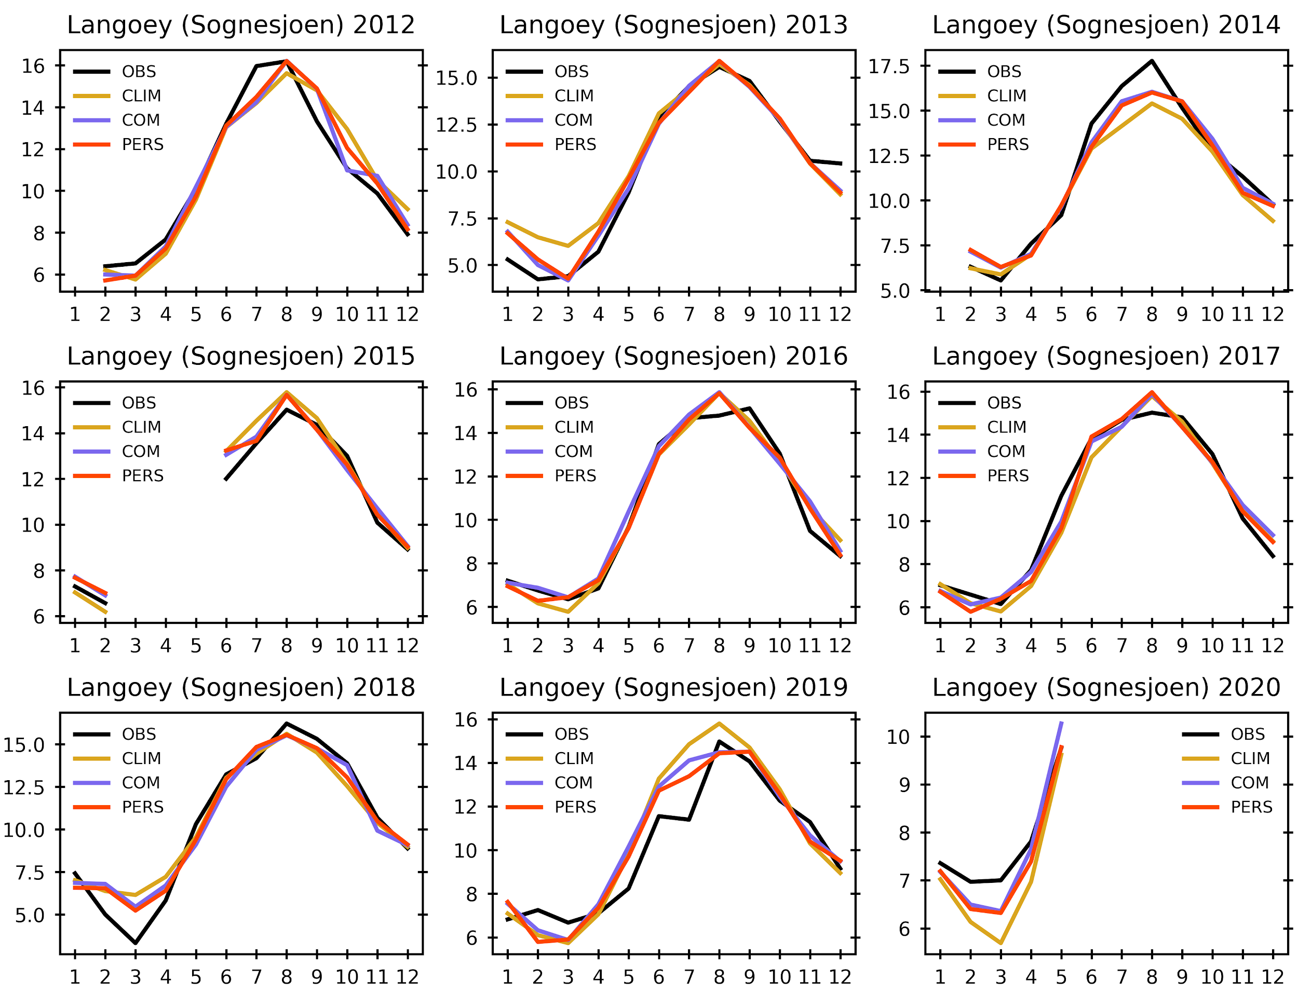
Resultater Langøy
COM slår CLIM med 18%
PERS slår CLIM med 18%
Bra samsvar med Sognesjøen, noe som gir gode muligheter for ytterligere forbedring

Slide 24
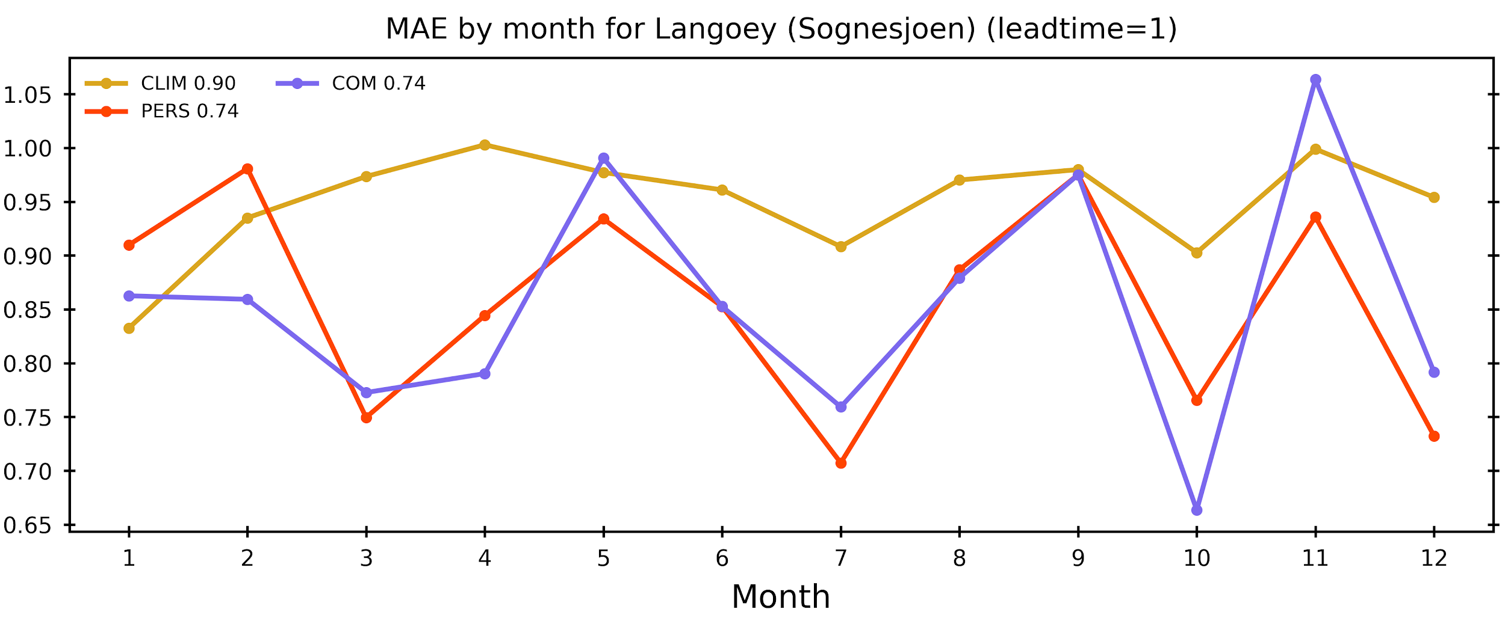
Resultater Langøy
Det er stor variasjon innad i året
Dette kan delvis være fordi vi ikke har lange nok tidsserier

Slide 25
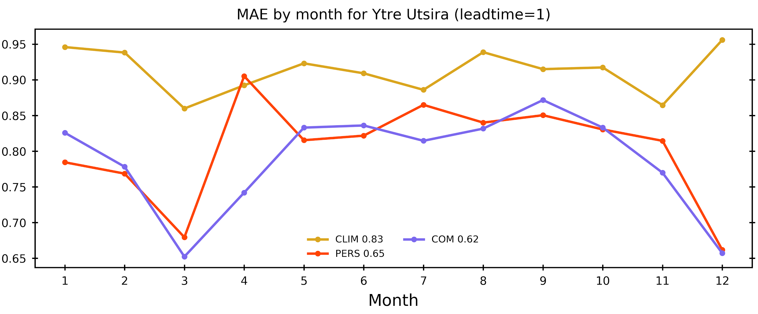
P.S.
Resultatene for varsling av IMR sine stasjonsdata fungerer enda bedre, med en forbedring (COMBO) i forhold til CLIM på:
21% for Indre Utsira
25% for Ytre Utsira
16% for Sognesjøen

Slide 26
Hva mener dere er de viktigste områdene som kan skape forretningsmessig verdi for Eide og hva vil kreves av modellene?
Eksempler på mulige områder
Økt fiskehelse og
lavere dødelighet
Bedre kunne forutsi utvikling i lusenivå, risiko for sykdomsutvikling og temperaturavhengige utfordringer f.eks. algeoppblomstring, herunder kunne iverksette preventive tiltak på et tidligere tidspunkt for å minimere risiko for dødelighet og smittespredning.
Forbedre produksjon
og planlegging
Bedre forutsigbarhet og mulighet for effektiv og presis planlegging og oppfølging av arbeidsoperasjoner, utsett, biomasseutvikling, fôring og tilvekst m.m.
Mulighet for å optimere salg
Mulighet til å bedre kunne planlegge for å treffe riktig på salg og slakt etc. - “vinne i markedet”

Slide 27
Mulig vei videre - til diskusjon
Kort fase etter sommeren med ytterligere forbedringer for å plukke ned lavthengende frukter, tentativt august til feks oktober
Startfase med varsler 15. oktober, 15. november og 15. desember, så evaluering i februar 2021
Mulig deltakelse i SFI-en Climate Futures

